Slide 1

Introduction aux Concepts Fondamentaux de la Programmation JavaScript
Chareuf Afroul Mohammed

Slide 2

Table des matières
1. Introduction aux Boucles et Conditions
2. Comprendre les Littéraux en JavaScript
3. Récupérer et Valider les Valeurs d’un Input
4. Promesses et Fonctions Asynchrones en JavaScript
5. Utilisation de l'API Tierce avec Fetch
6. Méthodes Fetch : GET, GET/id, et POST
7. Stockage Web avec localStorage
8. Manipulation des Paramètres d’URL avec URLSearchParams
9. Débogage : Techniques et Outils Essentiels
10. Meilleures Pratiques pour le Développement JavaScript
11. Conclusion : Résumé des Concepts Abordés
12. Merci pour votre Attention

Slide 3


Introduction aux Boucles et Conditions
Les boucles et les conditions sont des éléments fondamentaux dans la programmation JavaScript. Elles permettent de contrôler le flot d'exécution du code. Les boucles comme 'for', 'while', et 'do...while' sont utilisées pour répéter une portion de code. D'autre part, les instructions conditionnelles comme 'if', 'else if' et 'switch' aident à exécuter différentes actions basées sur des conditions spécifiques.

Slide 4

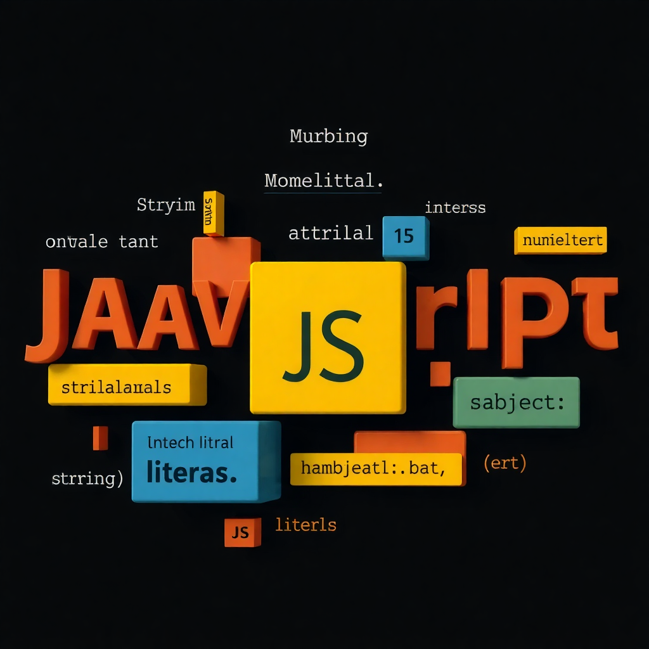
Comprendre les Littéraux en JavaScript
Les littéraux sont des valeurs fixes écrites directement dans le code source. En JavaScript, il existe plusieurs types de littéraux : littéraux de chaîne (ex: 'Hello'), littéraux numériques (ex: 42), littéraux de tableau (ex: [1, 2, 3]) et objets (ex: {nom: 'Alice', age: 25}). Comprendre les littéraux est crucial car ils constituent les valeurs de base utilisées dans la programmation.

Slide 5
Récupérer et Valider les Valeurs d’un Input
Valeurs d'entrée et validation en JavaScript
Choisir les éléments
Validation simple
Utilisez document.getElementById ou document.querySelector pour récupérer les éléments d'entrée. Par exemple, pour sélectionner un champ de texte, vous pourriez utiliser : var input = document.getElementById('nom');.
Vérifiez si les valeurs récupérées ne sont pas vides. Utilisez une condition comme : if(input.value === '') { alert('Champ requis!'); } pour indiquer à l'utilisateur qu'une valeur est nécessaire.
Validation avancée
Retour visuel
Pour une validation plus poussée, vous pourriez utiliser des expressions régulières. Par exemple, pour vérifier un e-mail, une expression comme /^[a-zA-Z0-9._%+-]+@[a-zA-Z0-9.-]+\.[a-zA-Z]{2,}$/ pourrait être utilisée.
Fournissez un retour visuel à l'utilisateur en changeant la couleur ou le style de l'élément si la validation échoue. Cela améliore l'expérience utilisateur en fournissant des indications claires.

Slide 6

Promesses et Fonctions Asynchrones en JavaScript
Gérer les opérations asynchrones facilement
Concept de promesse
Les promesses sont des objets représentant l'éventuel succès ou échec d'une opération asynchrone. Elles permettent de gérer les appels qui prennent du temps, comme les requêtes réseau, sans bloquer le fil d'exécution.
Utilisation des promesses
Pour définir une promesse, vous utilisez le mot-clé 'new Promise'. Par exemple : let maPromesse = new Promise((resolve, reject) => { /* logique ici */ });. Ensuite, utilisez .then() pour traiter le succès.

Slide 7
Utilisation de l'API Tierce avec Fetch
Récupérer des données avec l'API Fetch
L'API Fetch
Faire une requête GET
Gérer les erreurs
Fetch est une interface moderne pour effectuer des requêtes HTTP en JavaScript. Contrairement à XMLHttpRequest, Fetch utilise des promesses, rendant le code plus lisible et gérant facilement les réponses.
Pour récupérer des données d'une API, vous pourriez utiliser fetch('https://api.example.com/donnees').then(response => response.json()).then(data => console.log(data));. Cela permet d'obtenir les données en format JSON.
N'oubliez pas d'ajouter une gestion des erreurs avec .catch(). Par exemple : fetch(url).then(...).catch(error => console.error('Erreur:', error)); pour détecter et traiter les problèmes.

Slide 8
Méthodes Fetch : GET, GET/id, et POST
Différentes méthodes de requête avec Fetch
Méthode GET
Méthode GET/id
La méthode GET est utilisée pour récupérer des données. Par exemple, fetch('https://api.example.com/items').then(response => response.json()).then(data => console.log(data)); va récupérer tous les éléments.
Pour récupérer un seul élément par son ID, utilisez l'URL correspondante : fetch('https://api.example.com/items/1').then(...); Cela retourne uniquement l'élément avec l'ID 1.
Méthode POST
Configurer les en-têtes
Lorsque vous créez ou envoyez des données, utilisez la méthode POST. Exemple : fetch('https://api.example.com/items', { method: 'POST', body: JSON.stringify(nouvelObjet) });.
Pour POST, pensez à configurer les en-têtes : headers: { 'Content-Type': 'application/json' } ; pour que le serveur sache que le contenu est en JSON.

Slide 9

Stockage Web avec localStorage
Conserver des données localement dans le navigateur
Qu'est-ce que localStorage ?
localStorage est un objet Web Storage qui permet de stocker des paires clé-valeur dans le navigateur. Les données restent disponibles même après la fermeture de l'onglet ou du navigateur.
Stocker des données
Pour stocker une donnée, utilisez localStorage.setItem('clé', 'valeur'). Par exemple, localStorage.setItem('username', 'Alice'); stockera 'Alice' sous la clé 'username'.

Slide 10
Manipulation des Paramètres d’URL avec URLSearchParams
URLSearchParams est une interface JavaScript qui facilite la manipulation des paramètres de requête dans les URL. Vous pouvez extraire, ajouter ou modifier des paramètres facilement. Par exemple, pour obtenir tous les paramètres de l'URL actuelle : let params = new URLSearchParams(window.location.search);. Cela vous permet d'accéder rapidement à des valeurs spécifiques avec params.get('nomDuParametre'). Cette fonctionnalité est essentielle lors du développement d'applications Web interactives.

Slide 11
Débogage : Techniques et Outils Essentiels
Améliorer la qualité de votre code
Utiliser la Console
La console du navigateur est un outil puissant pour afficher les erreurs et les messages. Utilisez console.log() pour suivre l'exécution de votre code et debugger les problèmes.
Outils de Développement
Les outils de développement intégrés dans les navigateurs permettent de déboguer le JavaScript, d'inspecter les éléments DOM et d'analyser les performances des applications.
Debugger avec des points d'arrêt
Les points d'arrêt dans la console de développement vous permettent de mettre votre code en pause et d'examiner l'état des variables, ce qui facilite grandement le débogage.

Slide 12

Meilleures Pratiques pour le Développement JavaScript
Pour assurer un code JavaScript maintenable et performant, adoptez les meilleures pratiques. Cela inclut l'utilisation de noms de variables clairs, la modularité du code par le biais de fonctions, l'écriture de tests unitaires et l'utilisation d'outils de linting. Organisez votre projet avec des fichiers et des répertoires bien structurés, et documentez votre code pour faciliter la compréhension par d'autres développeurs. Un bon contrôle de version avec Git est également essentiel pour suivre les modifications.

Slide 13
Conclusion : Résumé des Concepts Abordés
Récapitulatif des points clés
Principaux points
Importance de la validation
Nous avons abordé les notions de boucles, conditions, promesses, et APIs. Ces concepts sont essentiels pour écrire du JavaScript efficace.
La validation des entrées utilisateur est cruciale pour éviter les erreurs et améliorer l'expérience utilisateur.
Stockage et récupération des données
Débogage et pratiques recommandées
L'utilisation de localStorage et Fetch simplifie la gestion et la persistance des données dans vos applications.
Adopter des techniques de débogage et suivre les meilleures pratiques facilite le développement et la maintenance de projets complexes.

Slide 14
Merci pour votre Attention
Questions et Discussions

